Slide 1

ЗАДАНИЕ 2
Строение атома. Строение электронных оболочек атомов

Slide 2


ТЕОРИЯ

Slide 3

атом
-Электронейтральная частица вещества

Slide 4
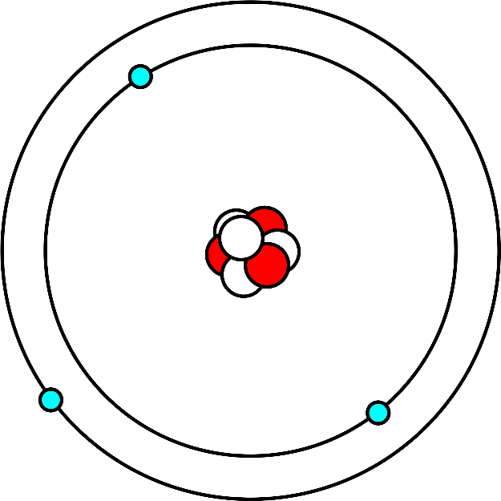
атом
Включает в себя отдельные частицы, которые называются элементарными
Ядро, которое состоит из нуклонов:
Протоны p⁺
Нейтроны n⁰
Электроны (вокруг ядра) e⁻

Slide 5
Электроны и энергетические уровни
Порядковый номер = число p⁺ = число e⁻
Электроны летают по определенным орбитам, которые называются энергетическими уровнями или электронными слоями.
Число энергетических уровней совпадает с номером периода, в котором находится элемент

Slide 6
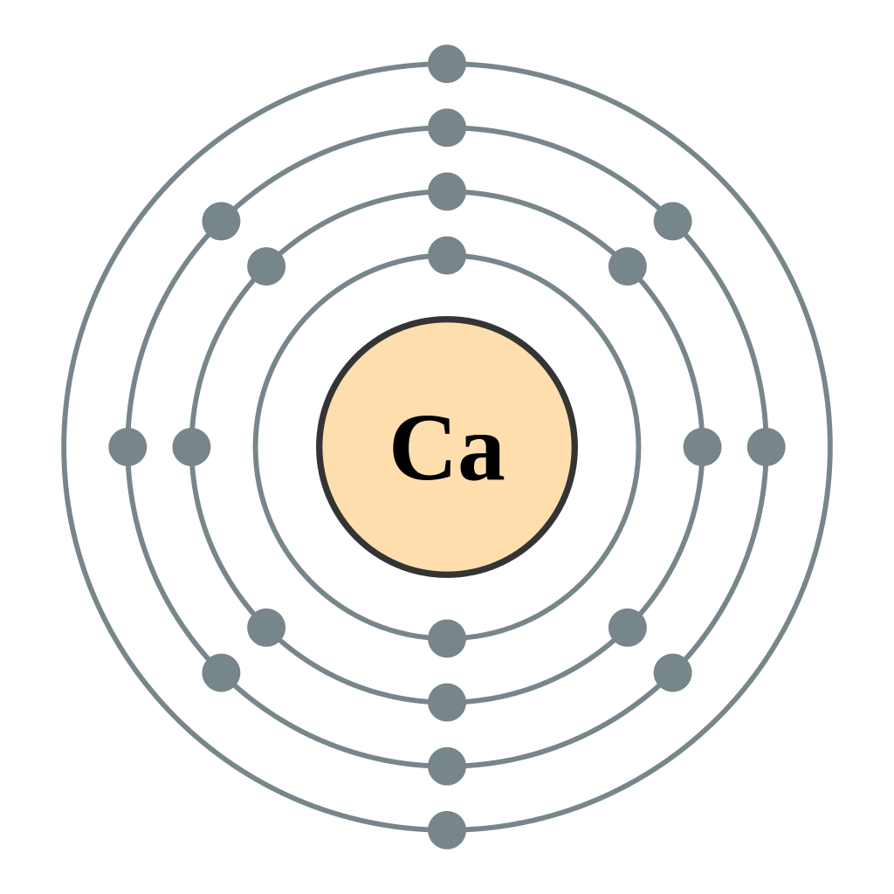
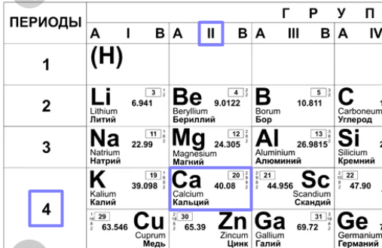
Электроны и энергетические уровни
Самый дальний от ядра уровень называется внешним.
Число электронов на внешнем уровне обычно совпадает с номером группы, в которой находится элемент.

Slide 7
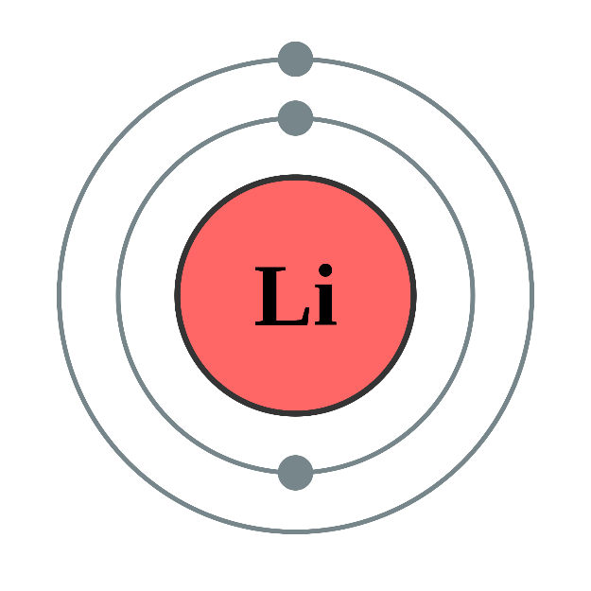
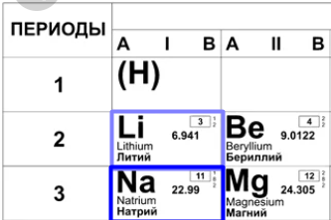
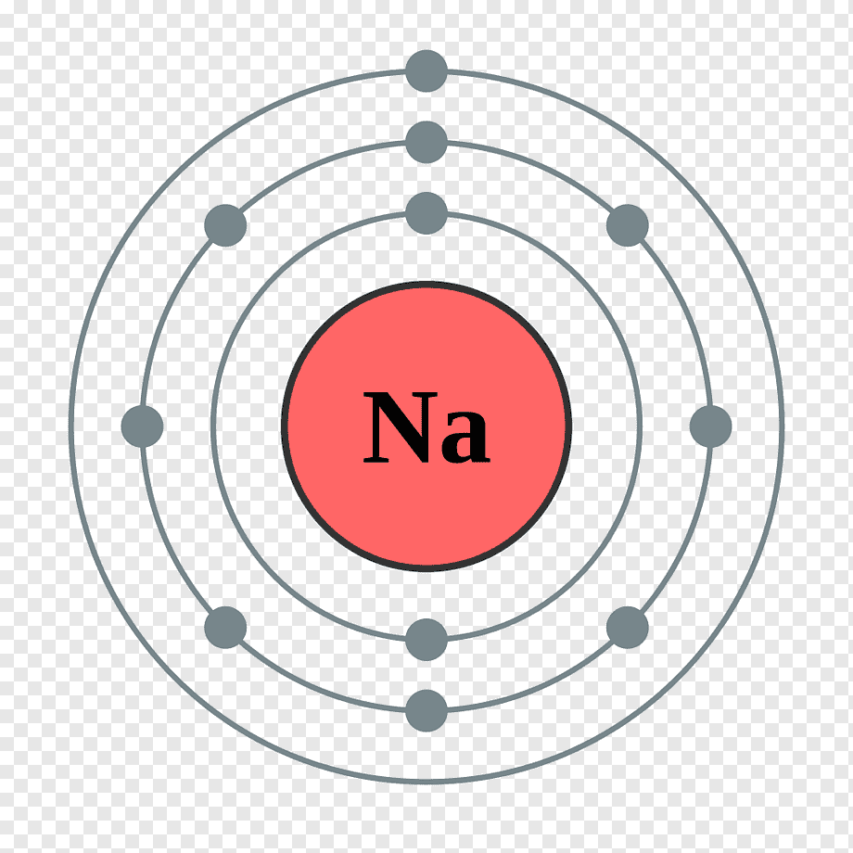
Электроны и энергетические уровни

Slide 8

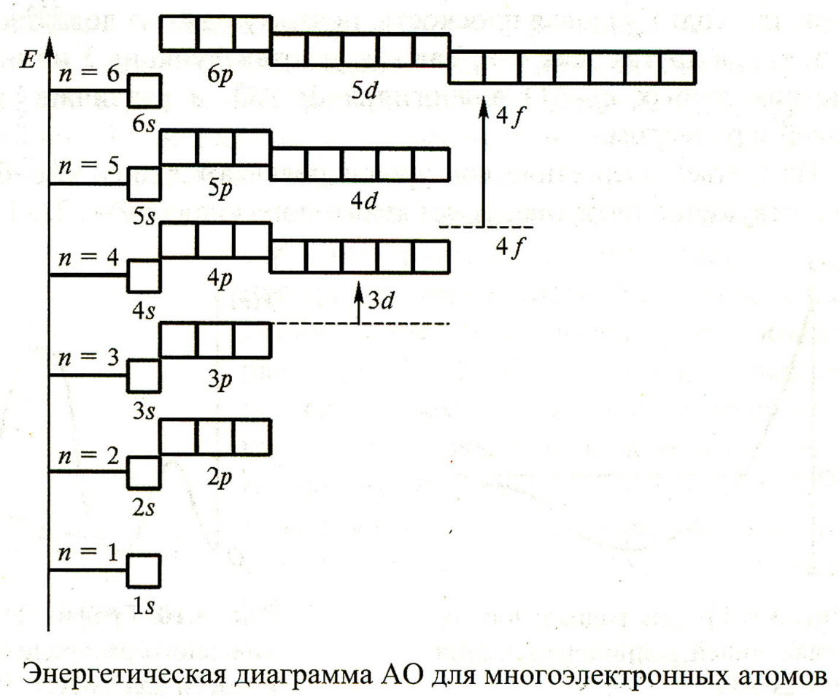
Электронная конфигурация

Slide 9
Правила при составлении электронных конфигураций атомов:
Сперва заполняем орбитали с наименьшей энергией , и только потом переходим к заполнению орбиталей с более высокой энергией;
На орибитали (в одной ячейке) не может располагаться более двух электронов;
Правило заполнения орбитали: сначала каждая ячейка заполняется одним электроном, после чего орбитали дополняются еще одним электроном с противоположным направлением;
Порядок заполнения подуровней:
1s →2s→2p→3s →3p →4s →3d →4p →5s →4d →5p →6s →…

Slide 10
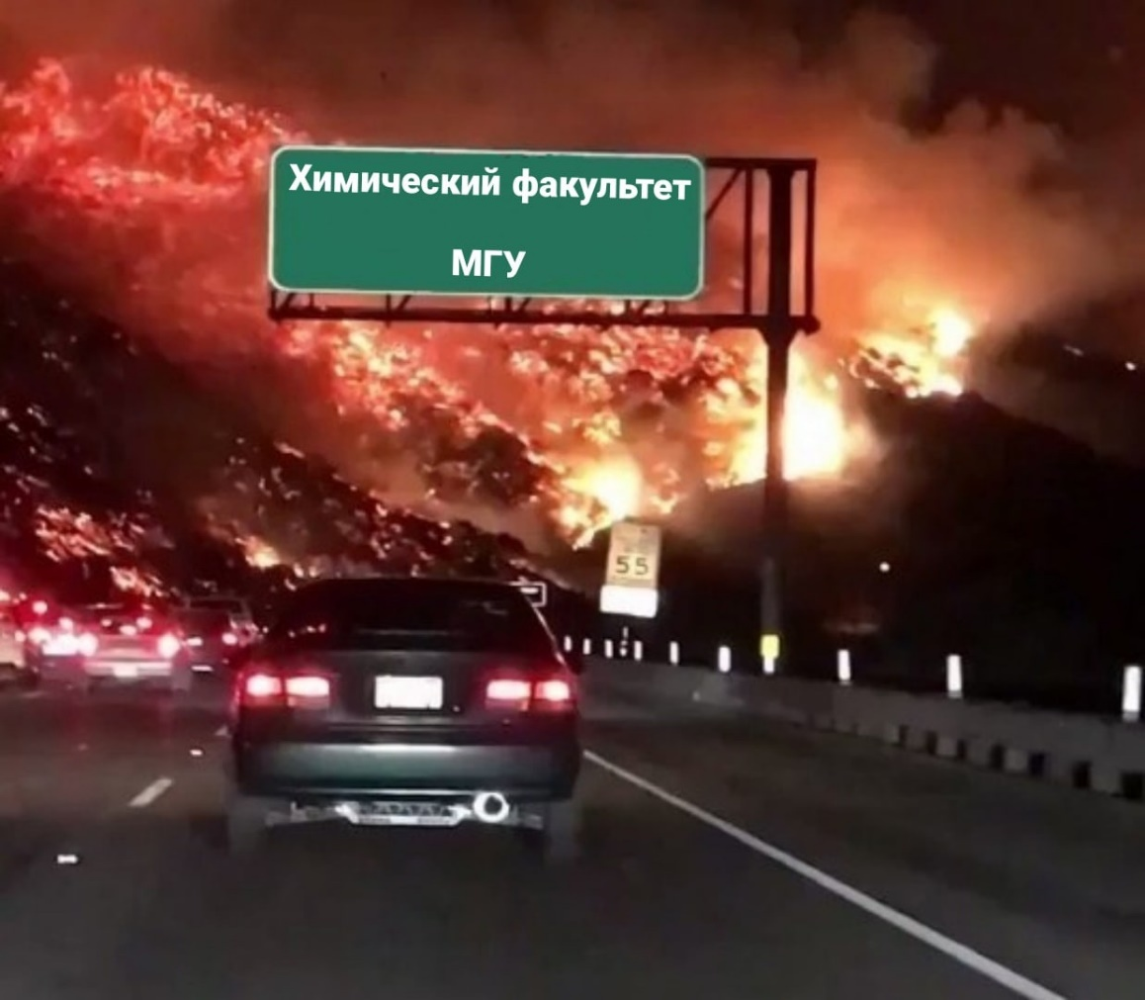
перерыв

Slide 11

практика

Slide 12
Электронная конфигурация кальция

Slide 13
Электронная конфигурация серы

Slide 14
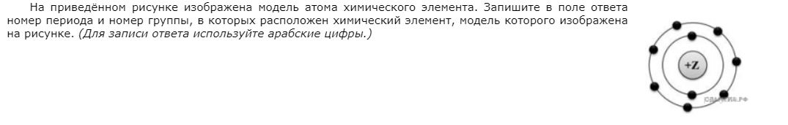

На приведённом рисунке изображена модель атома, имеющего два электронных слоя (т. е. располагающегося во втором периоде) и 7 валентных электронов (т. е. располагающегося в VIIA группе).
Ответ: 27.

Slide 15
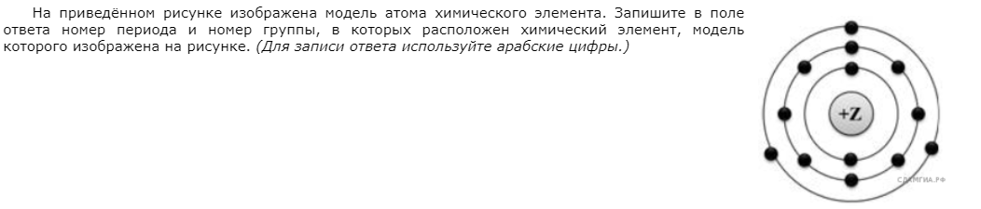
На приведённом рисунке изображена модель атома, имеющего три электронных слоя (т. е. располагающегося в третьем периоде) и 3 валентных электрона (т. е. располагающегося в IIIA группе).
Ответ: 33.

Slide 16
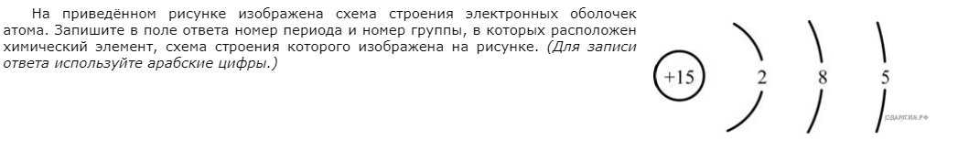
На приведённом рисунке изображена схема строения атома, имеющего три электронных слоя (т. е. располагающегося в третьем периоде) и 5 валентных электронов (т. е. располагающегося в VA группе).
Ответ: 35.

Slide 17
Число электронных оболочек атома химического элемента равно номеру его периода в Периодической системе Д. И. Менделеева, а число валентных электронов — номеру группы (для главных подгрупп). Кальций расположен в четвёртом периоде, IIA группе.
Ответ: 42.
Число электронов атома в основном состоянии равно числу протонов в ядре и равно порядковому номеру химического элемента в Периодической системе Д. И. Менделеева. 8-й элемент — кислород, находится во втором периоде, в VIA группе.
Ответ: 26.
Число электронов атома в основном состоянии равно числу протонов в ядре и равно порядковому номеру химического элемента в Периодической системе Д. И. Менделеева. 18-й элемент — аргон, находится в третьем периоде, в VIIIA группе.
Ответ: 38.

Slide 18
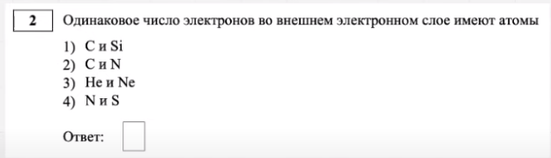
1

Slide 19
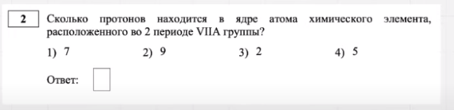
2

